Slide 1








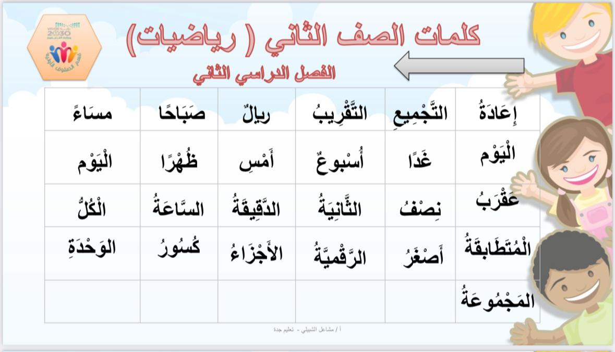


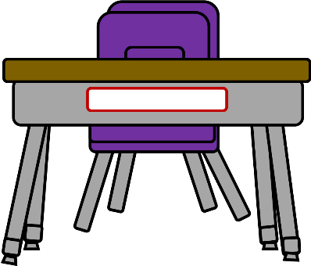

القوانين الصفية الإلكترونية

Slide 2


القوانين الصفية الإلكترونية

Slide 3


القوانين الصفية الإلكترونية

Slide 4

القوانين الصفية الإلكترونية

Slide 5

القوانين الصفية الإلكترونية

Slide 6

القوانين الصفية الإلكترونية

Slide 7

الفصل
6
طرح الأعداد المكونة من رقمين

Slide 8
القوانين الصفية الإلكترونية
صفحة 48
التاريخ : 11 / 6 / 1444هـ
الفصل السادس: طرح الأعداد المكونة من رقمين
الموضوع : اختبار منتصف الفصل

Slide 9
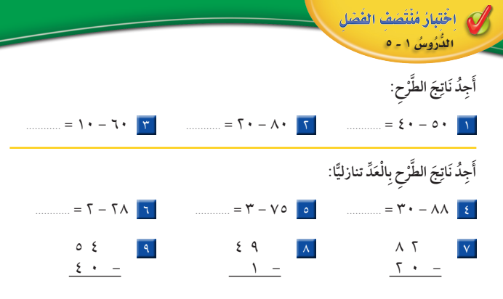
القوانين الصفية الإلكترونية

Slide 10
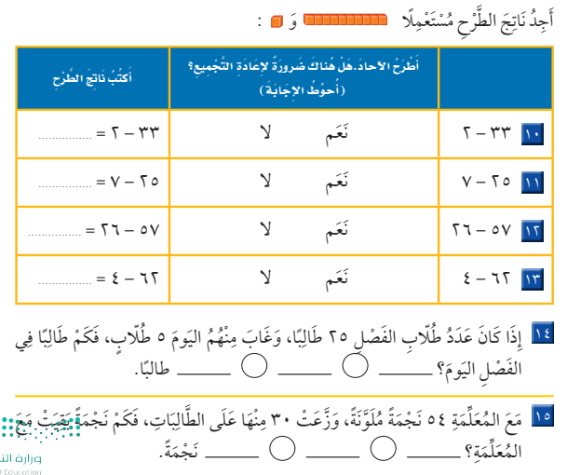
القوانين الصفية الإلكترونية

Slide 11
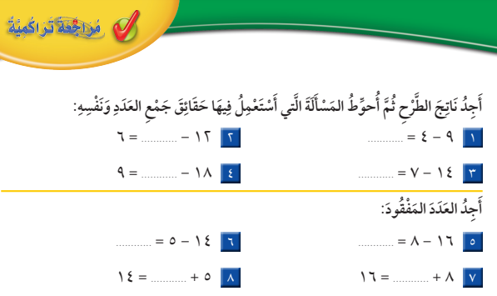
القوانين الصفية الإلكترونية

Slide 12
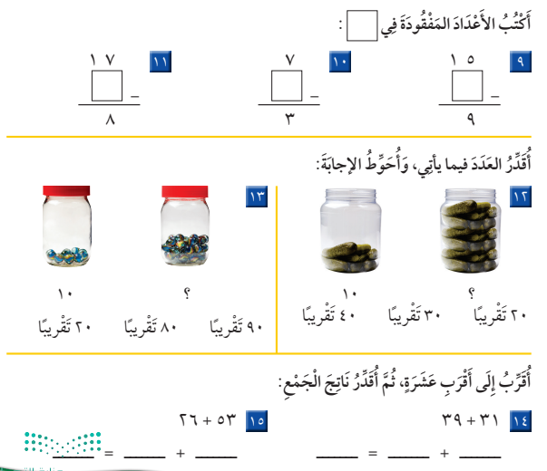
القوانين الصفية الإلكترونية

Slide 13


